Slide 1
K N O W T R E E
知树 KnowTree
拍下不会的题，不只给答案 ——
告诉你卡在哪、为什么卡、接下来补什么。
粤港澳大湾区 AI Coding 创新大赛 · 作品介绍
方向一「AI + 教学管理助手」· 多模态教学智能体

Slide 2
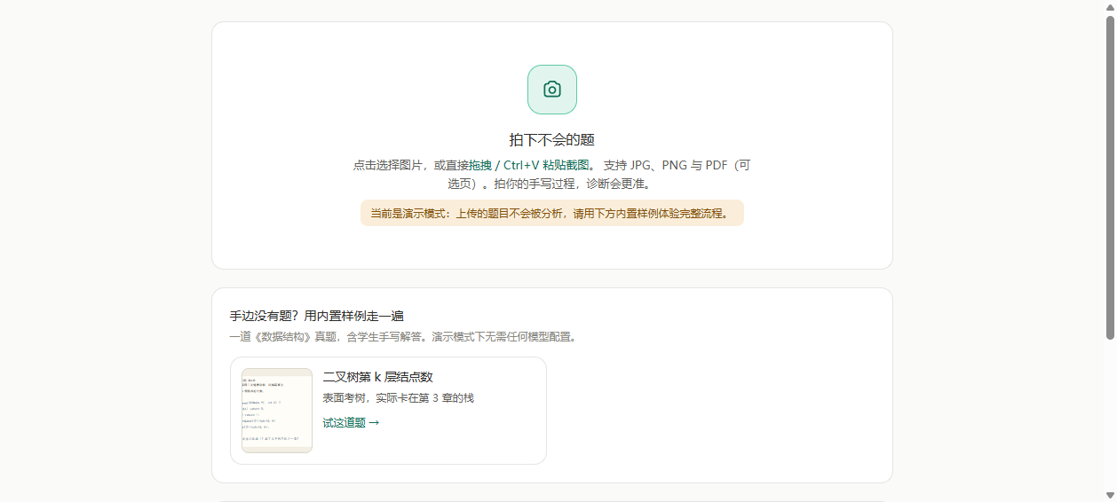
只给答案，解决不了「反复错」
拍题类产品已经很成熟 —— 但它们解决的不是这个问题
现状
拍照搜题早已成熟，学生能拿到每一道题的完整解答。
困境
可同一类题还是反复错。因为他始终不知道，自己缺的是哪个知识点。
被忽略的事实
知识点之间存在前置依赖 —— 一环断了，下游一整片都会跟着塌。
首页即入口：点「试这道题」就能走完整条诊断链路
所以真正该回答的不是「这题怎么做」，而是「你到底缺什么」。
知树 KnowTree
02 / 13

Slide 3
不给答案，给诊断
五步链路：模型负责读懂与讲清，算法负责判断卡在哪
主张
不给答案，
01
02
03
04
05
拍题
题目理解
定位考点
卡点归因
补救复测
给诊断。
›
›
›
›
拍照 / PDF
OCR + 公式
挂到知识树
沿依赖链回溯
补课与验证
市面产品输出「解答」，
知树输出「卡点 + 成因
+ 补救路径」。
输出物的不同，
决定了它能答什么。
第 4 步由确定性算法完成
前两步依赖模型的多模态理解能力，最后两步负责把结论讲明白、把练习安排上。
而「他究竟卡在哪」这一判断交给可复现的图算法 —— 这正是知树与普通讲题工具的分界线。
知树 KnowTree
03 / 13

Slide 4
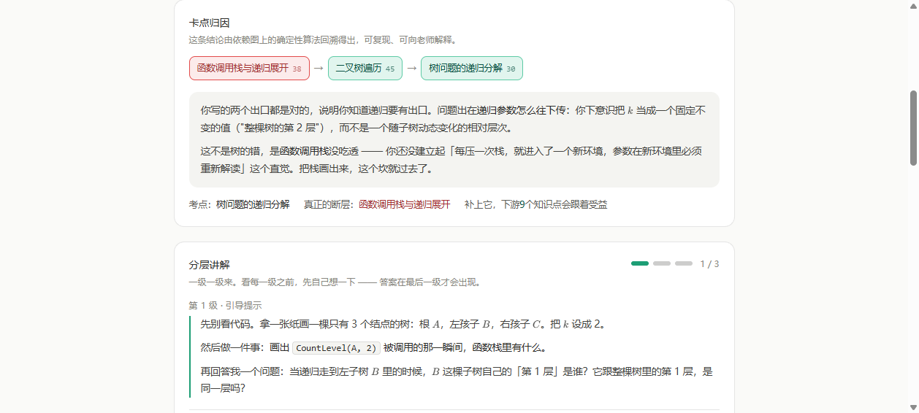
你卡住的不是这道题
一道「求二叉树第 k 层结点数」的错题，归因指向了更早的一个知识点
38
函数调用栈与递归展开
当前掌握度
函数调用栈与递归展开
38
↓
二叉树遍历
45
↓
树问题的递归分解
30
学生以为自己在第 4 章出了问题 —— 其实第 3 章的栈就没通。
知树 KnowTree
04 / 13

Slide 5
为什么这个结论可信
把「判断」与「表达」分开，是这套设计的地基
算法的四步
职责切分
1. DAG 环检测
模型负责
算法负责
保证依赖关系自洽
读懂题 · 讲明白
判断卡在哪
2. 前置闭包
找出通往考点的全部前提
3. 失效边界搜索
定位最早断裂的那一环
归因结论由确定性图算法给出，模型无权推翻 —— 它只能解释这个结论。
因此同一个学生、同一道题，今天和明天得到的是同一个答案；
换一个模型，判断力也不下降。
4. 根源收敛聚类
把一堆断层归成几个源头
对照：普通 AI 讲题的归因
是自由生成，无法验证
知树 KnowTree
05 / 13

Slide 6
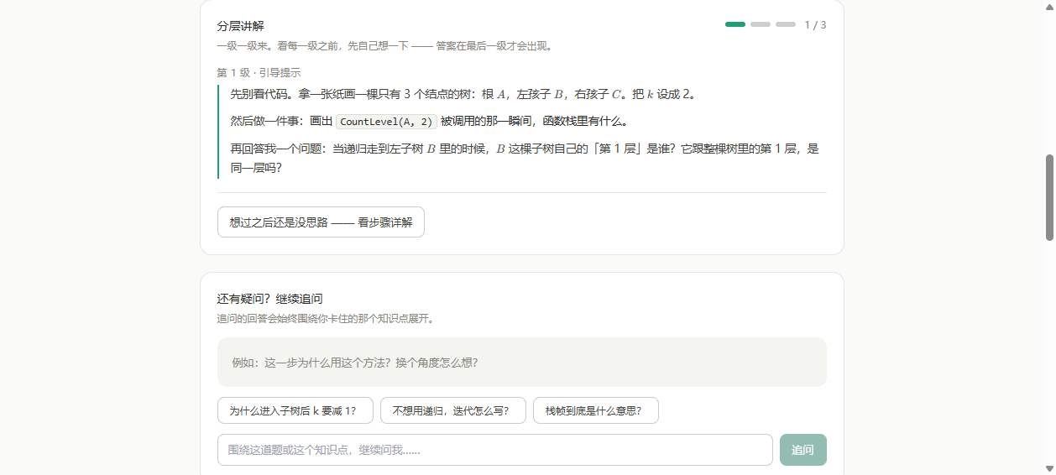
分级讲解，不抢答
三级分开存，不是排版需要，是教学需要
三级解锁
第 1 级
引导提示
只给方向和一个反问，不给做法
第 2 级
步骤详解
讲清方法，但仍不给最终结果
第 3 级
完整答案
给出完整推导与结果
如果提示和答案同屏出现，学生只会看答案 —— 所以数据结构上就分开。
知树 KnowTree
06 / 13

Slide 7
13 个洞，其实只是 4 个
把全树断层按真正的源头聚类之后
13
4
→
最大源头：函数调用栈与递归展开（38 分）
一次修复，连带拖垮的下游 8 个知识点会一起恢复：
二叉树遍历
树问题的递归分解
个断层
个源头
层序遍历
线索二叉树
二叉排序树
平衡二叉树 AVL
深度优先遍历 DFS
拓扑排序与关键路径
这正是知树最想告诉学生的一句话：不是你不行，是你有 4 个洞 —— 先补最大的那个。
知树 KnowTree
07 / 13

Slide 8
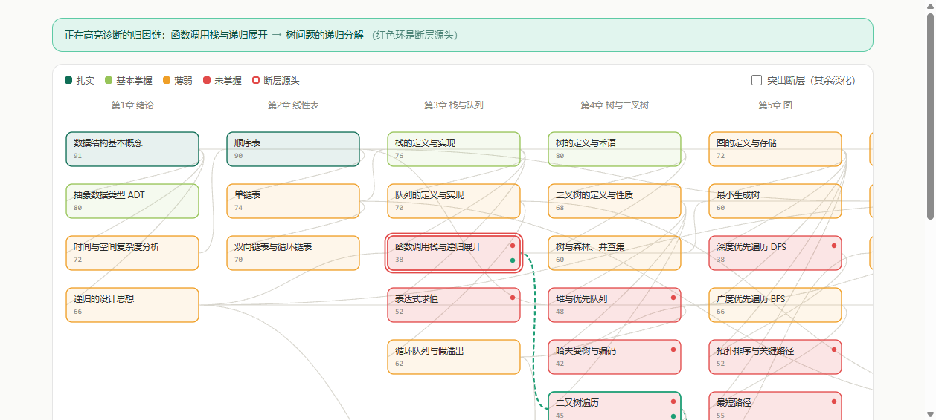
知识树是人工校对出来的
归因可信度的地基，也是本项目最大的一笔工程投入
知识树 SVG 实拍：章节分列 · 掌握度着色 · 断层源头红环
数据结构
高等数学
线性代数
概率论与数理统计
严蔚敏体系
同济第七版
同济第六版
浙大第四版
7 章 · 38 点 · 57 边
12 章 · 67 点 · 118 边
5 章 · 25 点 · 32 边
8 章 · 32 点 · 43 边
授课教师已确认
符合教学实际
含曲线曲面积分
三大公式
行列式到二次型
五章全覆盖
事件概率到
统计推断八章
知树 KnowTree
08 / 13

Slide 9
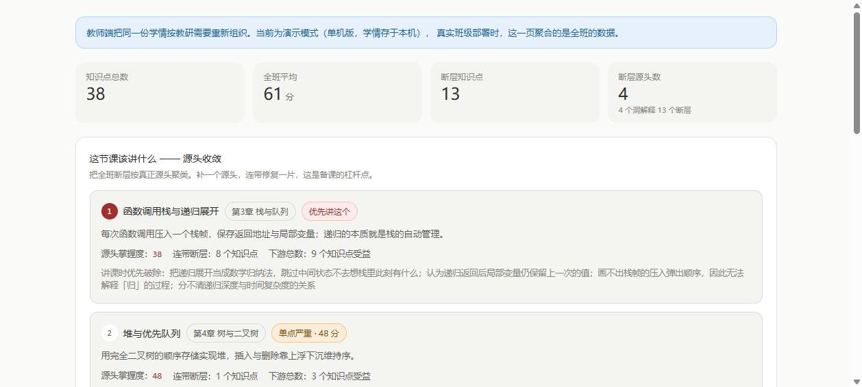
这节课该讲什么
作品落在「教学管理」方向而非纯学生工具的关键一页
教师端把全班的断层按源头聚类，直接回答问题：下节课该从哪儿讲起。
补一个源头，连带修复一片 —— 这是备课的杠杆点
章节热力图指出问题集中在哪一章
「单点严重」标记防止低分缺口被遗漏
知树 KnowTree
09 / 13

Slide 10
两种形态，同一套算法
网页版看全局，智能体版直接追问 —— 结论完全一致
网页版
LearnBuddy 智能体
可视化与全局视角
对话式诊断与追问
知识树 DAG 图：四门课共 162 个知识点一目了然
直接问「这道题我卡在哪」
学情雷达图与薄弱点 Top5
归因引擎以算法等价实现打包在内
错题本间隔重做（1 / 3 / 7 / 16 / 35 天）
读取同一份知识树数据
教师端班级卡点热力图
支持多轮追问，公式实时渲染
打开链接即可体验，演示模式无需任何配置
两版归因结论经实测逐项吻合
知树 KnowTree
10 / 13

Slide 11
工程严谨，边界诚实
能被验证的部分做到可复现；没做完的部分如实说明
工程严谨
当前边界
带断言的领域层验证脚本
完整建模四门课，共 162 个知识点
知识树一旦改动就复跑，退出码非零即失败
演示模式下只回放内置样例（线代/概率论样例在途）
端到端实测
复测为自评制，不是自动判分
四门课的诊断链路、章节排序、渲染节点数逐项核对
教师端为演示数据，未接真实班级
构建产物哈希比对
线上与本地一致才算部署成功
暂无移动端适配
算法双实现互证
网页版与智能体版结论逐项吻合
把没做完的部分写清楚，比把它们藏起来更可信 —— 这也是评委能快速判断项目真实状态的方式。
知树 KnowTree
11 / 13

Slide 12
团队与分工
协作方式
团队成员
队长负责方向、
选题与验收；
AI 作为技术搭档
承担实现与验证。
队长
选题定方向、课程知识树校对、需求验收与最终提交
项目负责人
成员
（请补充姓名与所负责的部分）
（待补充）
全过程在 LearnBuddy 留痕，
决策、返工与踩坑都有记录。
加分项说明：若队伍含 2 个及以上专业，可在本页补充专业构成（跨专业组队可加分）。
知树 KnowTree
12 / 13

Slide 13
不给答案，给诊断
体验入口
https://7bb960eb955946b7a7dd531e14296d27.app.workbuddy.host
智能体入口：LearnBuddy 专家中心 → 我的专家 → 知树

